Slide 1


Giáo viên:
Toán học:
Đơn vị công tác:
Địa chỉ:

Slide 2

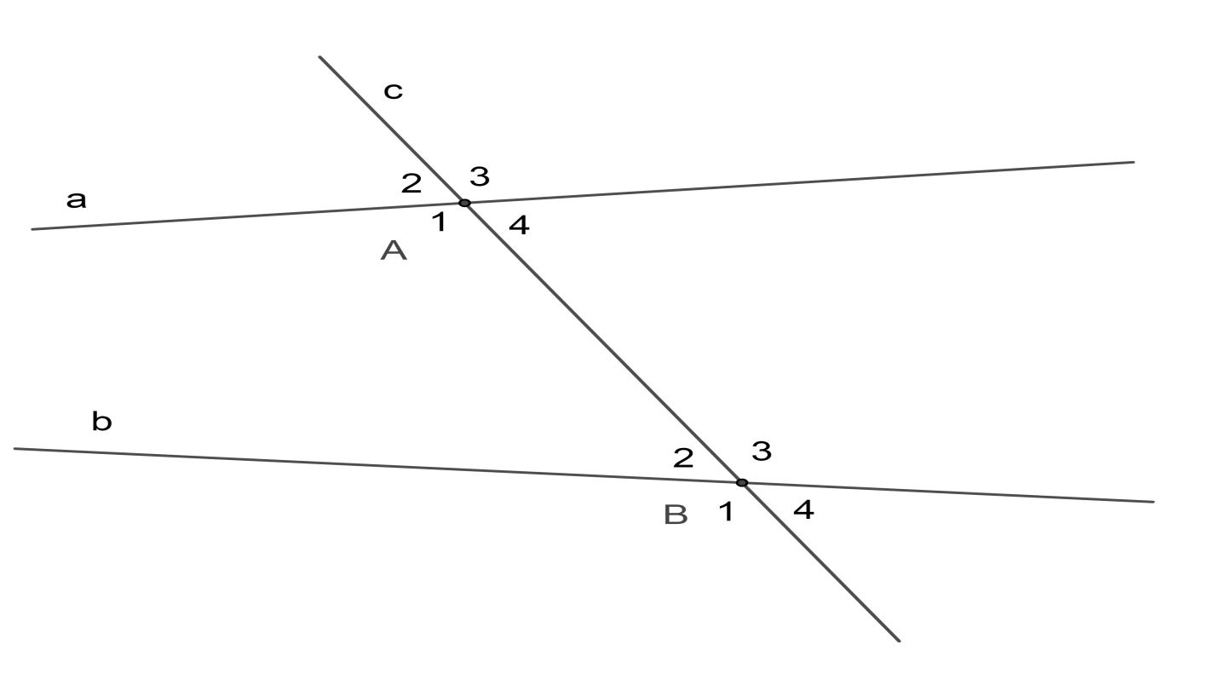
KHỞI ĐỘNG
Vẽ hai đường thẳng phân biệt a và b
-Vẽ đường thẳng c cắt hai đường thẳng a, b lần lượt tại
Có bao nhiêu góc khác góc bẹt ở đỉnh A, đỉnh B?

Slide 3



HOẠT ĐỘNG HÌNH THÀNH KIẾN THỨC

Slide 4

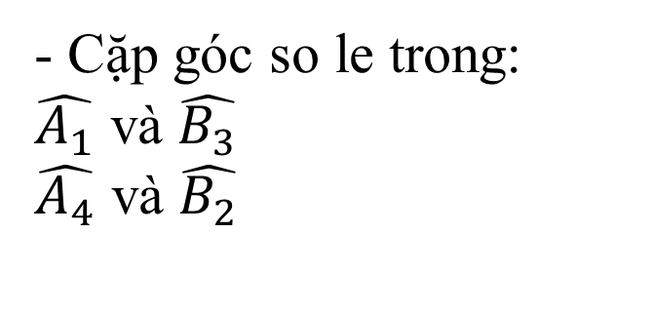
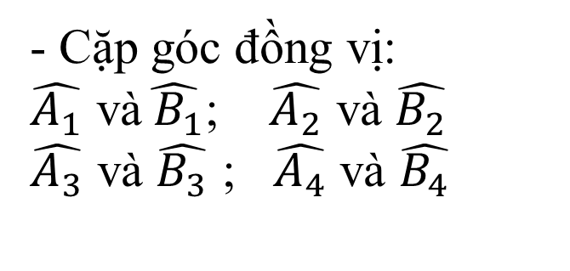
TIẾT : HAI ĐƯỜNG THẲNG SONG SONG VÀ DẤU HIỆU NHẬN BIẾT
1. Các góc tạo bởi một đường thẳng cắt hai đường thẳng
a) Góc so le trong, góc đồng vị:
- Cặp góc so le trong:
$\hat{A_{1}}$ và $\hat{B_{3}}$
$\hat{A_{4}}$ và $\hat{B_{2}}$
- Cặp góc đồng vị:
$\hat{A_{1}}$ và$\hat{{ B}_{1}}$; $\hat{A_{2}}$ và $\hat{B_{2}}$
$\hat{A_{3}}$ và $\hat{B_{3}}$ ; $\hat{A_{4}}$ và $\hat{B_{4}}$

Slide 5
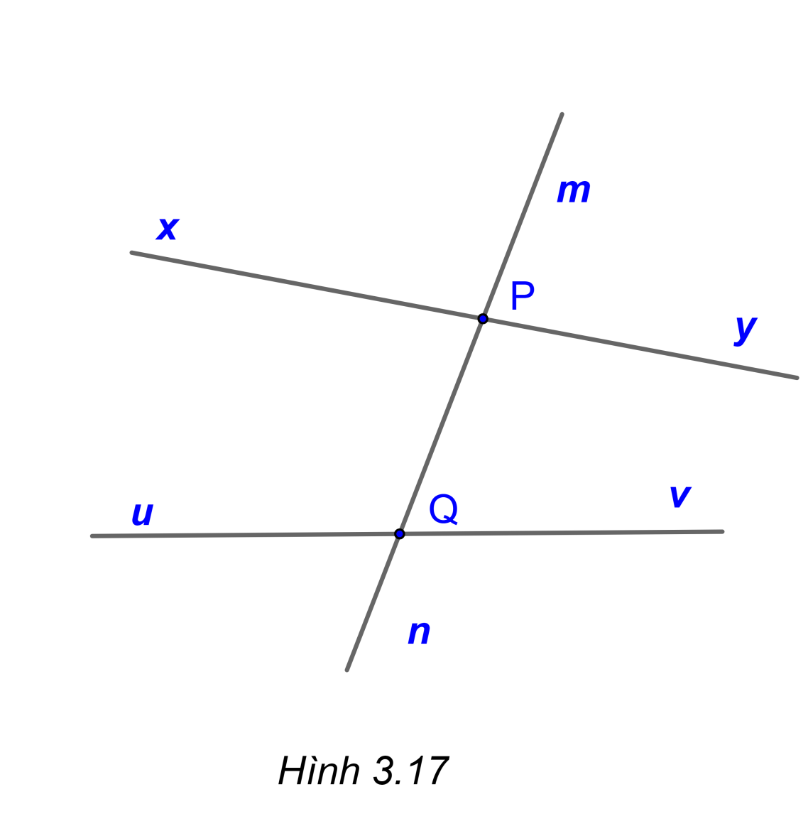
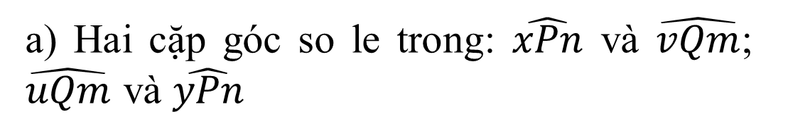
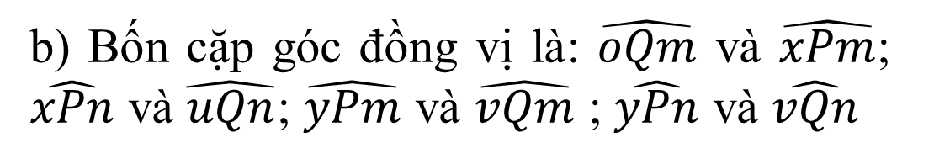
TIẾT : HAI ĐƯỜNG THẲNG SONG SONG VÀ DẤU HIỆU NHẬN BIẾT
? Cho đường thẳng mn cắt hai đường thẳng xy và uv lần lượt tại hai điểm P và Q (H. 3.17). Em hãy kể tên
Hai cặp góc so le trong:
Bốn cặp góc đồng vị.
Giải
a) Hai cặp góc so le trong: $\hat{xPn}$ và $\hat{vQm}$; $\hat{uQm}$ và $\hat{yPn}$
b) Bốn cặp góc đồng vị là: $\hat{oQm}$ và $\hat{xPm}$; $\hat{xPn}$ và $\hat{uQn}$; $\hat{yPm}$ và $\hat{vQm}$ ; $\hat{yPn}$ và $\hat{vQn}$

Slide 6


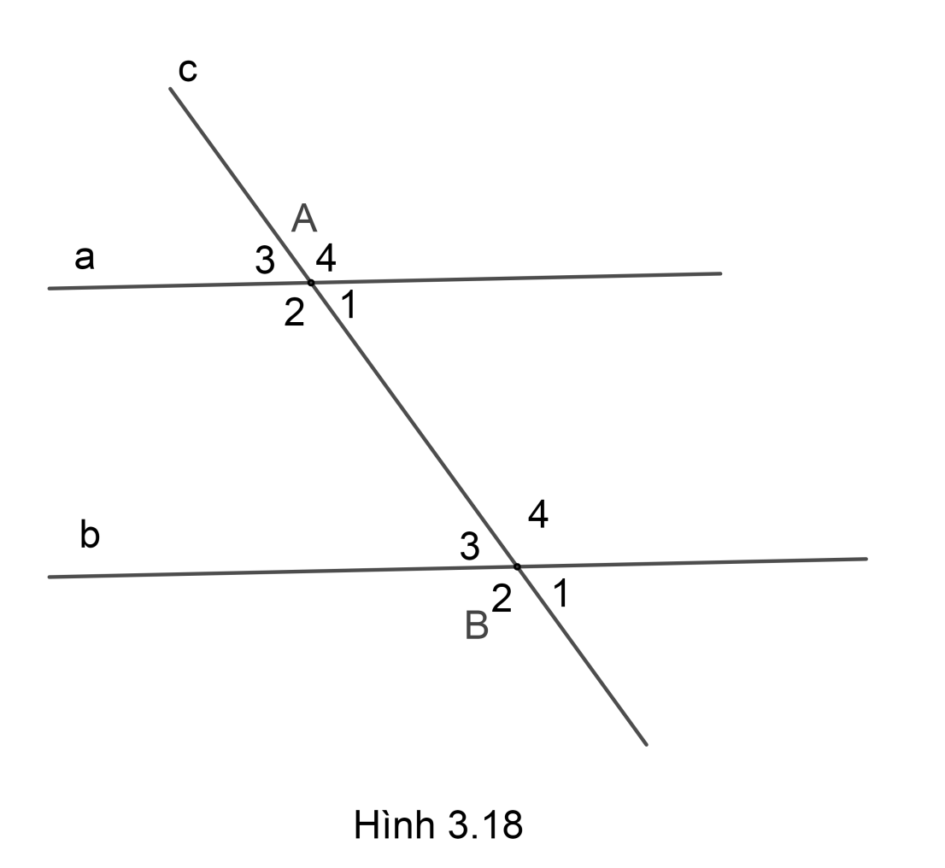

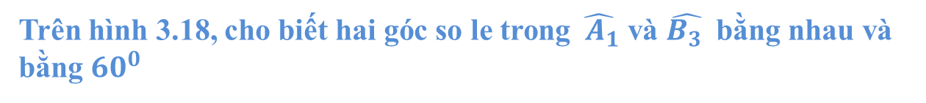
b) Quan hệ giữa các cặp góc so le trong, cặp góc đồng vị.
Trên hình 3.18, cho biết hai góc so le trong $\hat{{ A}_{1}}$ và $\hat{B_{3 }}$ bằng nhau và bằng ${60}^{0}$
HĐ 3: Tính và so sánh hai góc so le trong còn lại $\hat{A_{2 }}$ và$\hat{B_{4}}$
Giải:
Ta có: $\hat{A_{1}}+\hat{A_{2}}={180}^{0}$(hai góc kề bù)
Suy ra: $\hat{A_{2}}={180}^{0}−\hat{A_{1}}$
$\hat{A_{2}}$=${120}^{0}$
Ta có: $\hat{B_{3}}+\hat{B_{4}}$=${180}^{0}$ (hai góc kề bù)
Suy ra: $\hat{B_{4}}={180}^{0}−\hat{B_{3}}$
$$\hat{B_{4}}={180}^{0}−\hat{B_{3}}$$
$$\hat{B_{4}}={120}^{0}$$
(*) Nếu các góc tạo thành có 1 cặp góc so le trong bằng nhau thì hai góc so le trong còn lại bằng nhau.

Slide 7
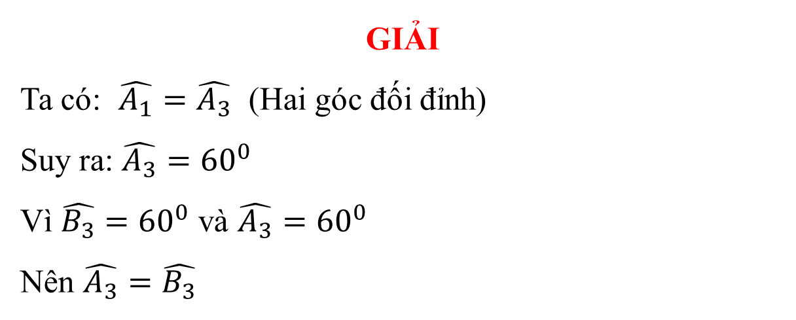
HĐ 4: Chọn hai góc đồng vị rồi tính và so sánh hai góc đó.
GIẢI
Ta có: $\hat{A_{1}}=\hat{A_{3}}$ (Hai góc đối đỉnh)
Suy ra: $\hat{A_{3}}={60}^{0}$
Vì $\hat{B_{3}}={60}^{0}$ và $\hat{A_{3}}={60}^{0}$
Nên $\hat{A_{3}}=\hat{B_{3}}$
(*) Các góc tạo thành có cặp góc so le trong bằng nhau thì hai góc đồng vị bằng nhau

Slide 8
TÍNH CHẤT
Nếu đường thẳng c cắt hai đường thẳng a, b và trong các góc tạo thành có một cặp góc so le trong bằng nhau thì
Hai góc so le trong còn lại bằng nhau.
Hai góc đồng vị bằng nhau

Slide 9

LUYỆN TẬP

Slide 10


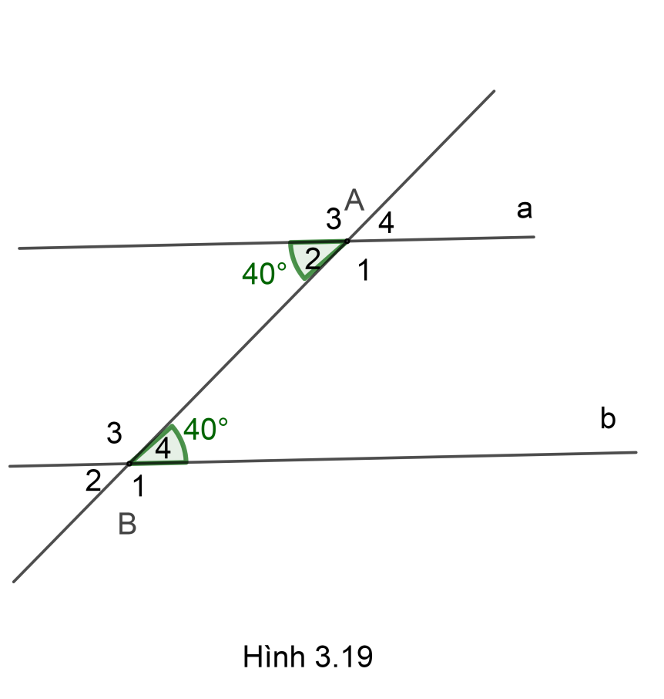
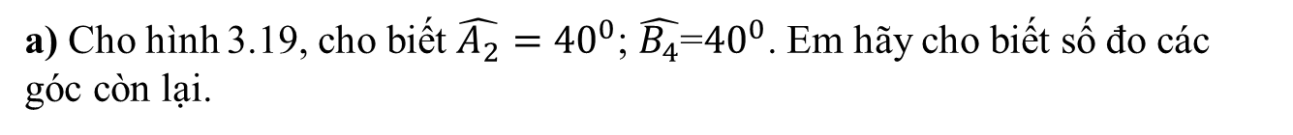
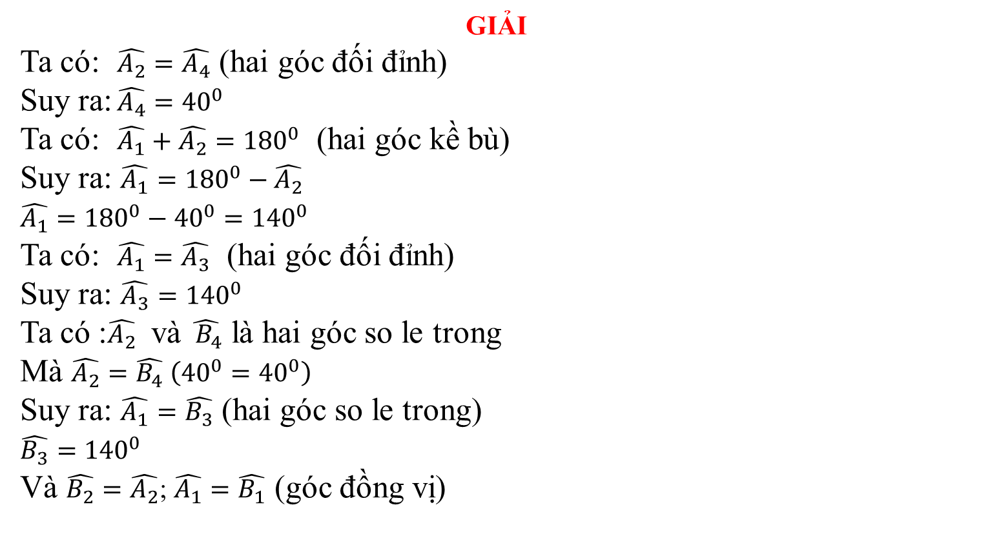
Luyện tập 1:
a) Cho hình 3.19, cho biết $\hat{A_{2}}={40}^{0}$; $\hat{B_{4}}$=${40}^{0}$. Em hãy cho biết số đo các góc còn lại.
GIẢI
Ta có: $\hat{A_{2}}=\hat{A_{4}}$ (hai góc đối đỉnh)
Suy ra: $\hat{A_{4}}={40}^{0}$
Ta có: $\hat{A_{1}}+\hat{A_{2}}={180}^{0}$ (hai góc kề bù)
Suy ra: $\hat{A_{1}}={180}^{0}−\hat{A_{2}}$
$\hat{A_{1}}={180}^{0}−{40}^{0}={140}^{0}$
Ta có: $\hat{A_{1}}=\hat{A_{3}}$ (hai góc đối đỉnh)
Suy ra: $\hat{A_{3}}={140}^{0}$
Ta có :$\hat{A_{2}}$ và $\hat{{ B}_{4}}$ là hai góc so le trong
Mà $\hat{A_{2}}=\hat{B_{4}} \left({40}^{0}={40}^{0}\right)$
Suy ra: $\hat{A_{1}}=\hat{B_{3}}$ (hai góc so le trong)
$\hat{B_{3}}={140}^{0}$
Và $\hat{B_{2}}=\hat{A_{2}}$; $\hat{A_{1}}=\hat{B_{1}}$ (góc đồng vị)

Slide 11

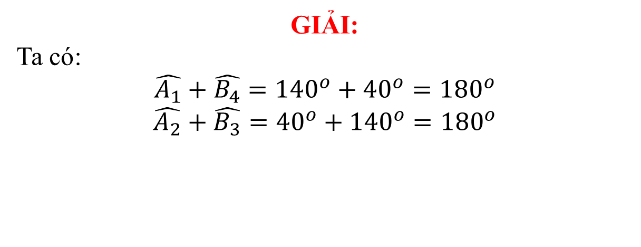
b) Các cặp góc${ A}_{1}$ và $B_{4}$; $A_{2}$ và ${ B}_{3}$ được gọi là các cặp góc trong cùng phía. Tính các tổng $\hat{A_{1}}$ + $\hat{B_{4}}$; $\hat{A_{2}}$ + $\hat{B_{3}}$
GIẢI:
Ta có:
$$\hat{A_{1}}+\hat{B_{4}}={140}^{o}+{40}^{o}={180}^{o}$$
$$\hat{A_{2}}+\hat{B_{3}}={40}^{o}+{140}^{o}={180}^{o}$$
Nhận xét: Nếu đường thẳng c cắt hai đường thẳng a, b và trong các góc tạo thành có một cặp góc so le trong bằng nhau thì hai góc trong cùng phía bù nhau

Slide 12



VẬN
DỤNG

Slide 13

DORAEMON VÀ CHIẾC BÁNH RÁN
Những con chuột đáng ghét đang tìm cách ăn vụng bánh rán của chú mèo máy Doraemon. Các em hãy ngăn cản chúng bằng cách trả lời các câu hỏi nhé.

Slide 14
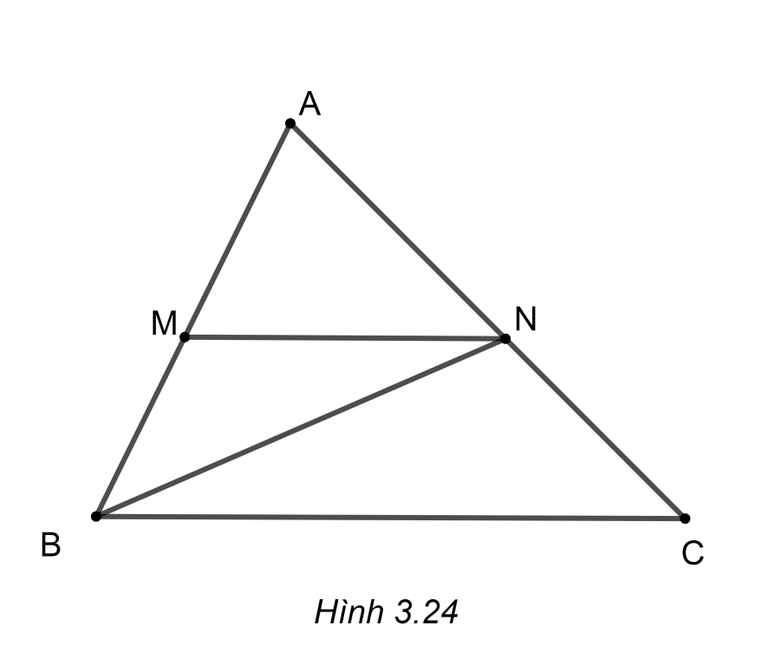


Câu 1: Cho hình 3.24 góc ở vị trí so le trong với góc MNB là góc?
A. NBC
B. MNA
C. BNC
D. MBN

Slide 15

Câu 2: Góc ở vị trí đồng vị với góc ACB là góc?
A. ANB
B. MNB
C. ANM
D. AMN

Slide 16

Câu 3: Góc ở vị trí trong cùng phía với góc NMB là góc?
A. MNC
B. AMN
C. MBC
D. MNB

Slide 17
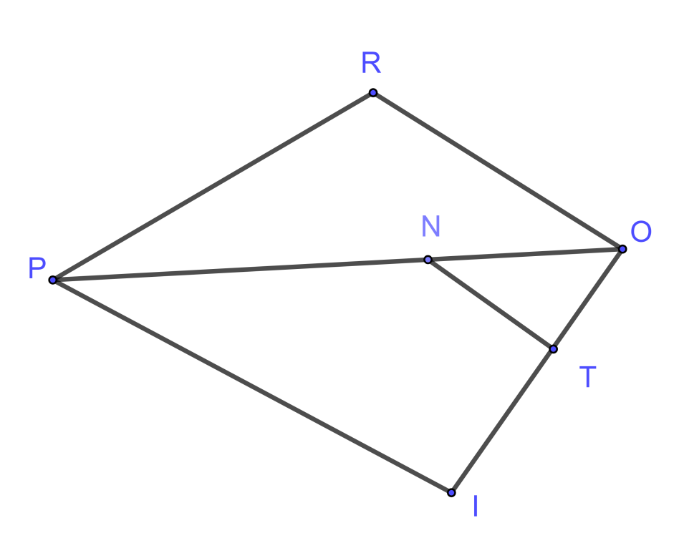

Câu 4: Cho hình vẽ $\hat{IPO}$ và $\hat{POR}$ là cặp góc gì?
A. So le
B. Trong cùng phía
C. đồng vị
D. So le trong

Slide 18
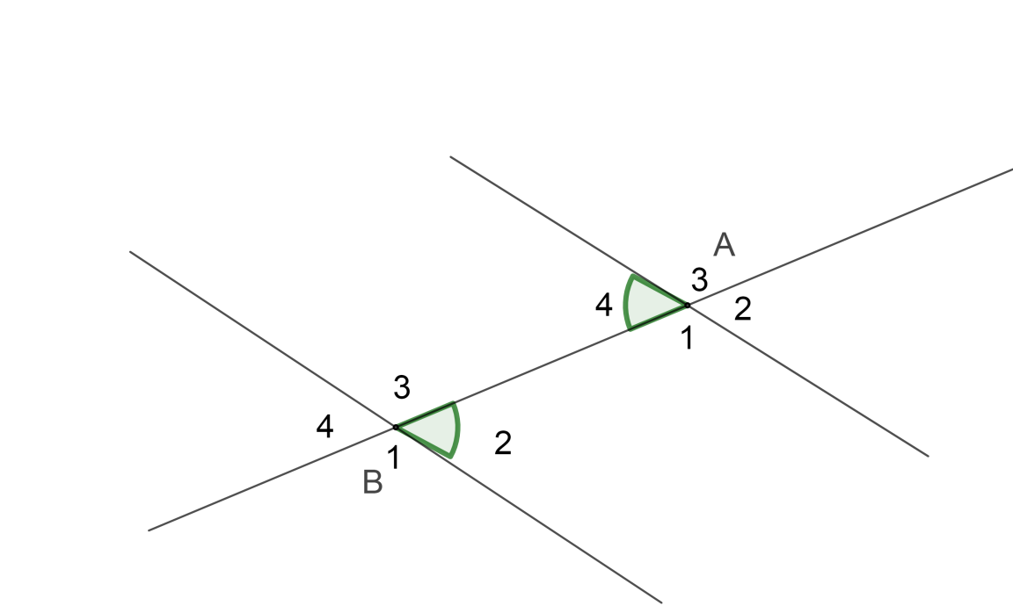

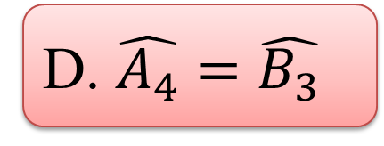
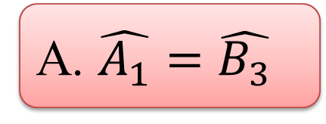
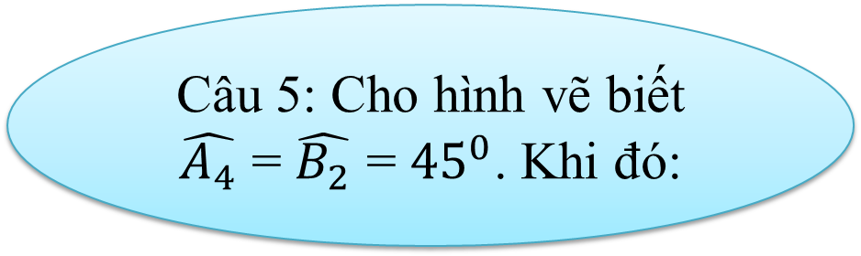
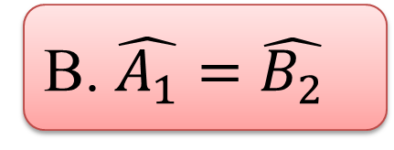
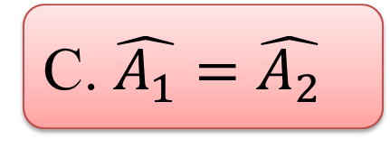
Câu 5: Cho hình vẽ biết $\hat{A_{4}}$ = $\hat{B_{2}}$ = ${45}^{0}$. Khi đó:
A. $\hat{A_{1}}=\hat{B_{3}}$
B. $\hat{A_{1}}=\hat{B_{2}}$
C. $\hat{A_{1}}=\hat{A_{2}}$
D. $\hat{A_{4}}=\hat{B_{3}}$

Slide 19
HƯỚNG DẪN BÀI TẬP VỀ NHÀ
Làm bài tập 3.9 SBT trang 39
Ôn tập tính chất các góc tạo bởi một đường thẳng cắt hai đường thẳng
Đọc trước phần 2 “Dấu hiệu nhận biết hai đường thẳng song song”.

Slide 20
Cám ơn thầy cô giáo và các em
đã đến dự tiết học ngày hôm nay.

